Slide 1
Teknik Penulisan Jurnal Ilmiah
Setyo Tri Wahyudi, Ph.D
Disampaikan pada Kegiatan “Tutorial Metode Penelitian” diselenggarakan oleh Jurusan Ilmu Ekonomi Fakultas Ekonomi dan Bisnis
Universitas Brawijaya Malang
6 April 2013

Slide 2
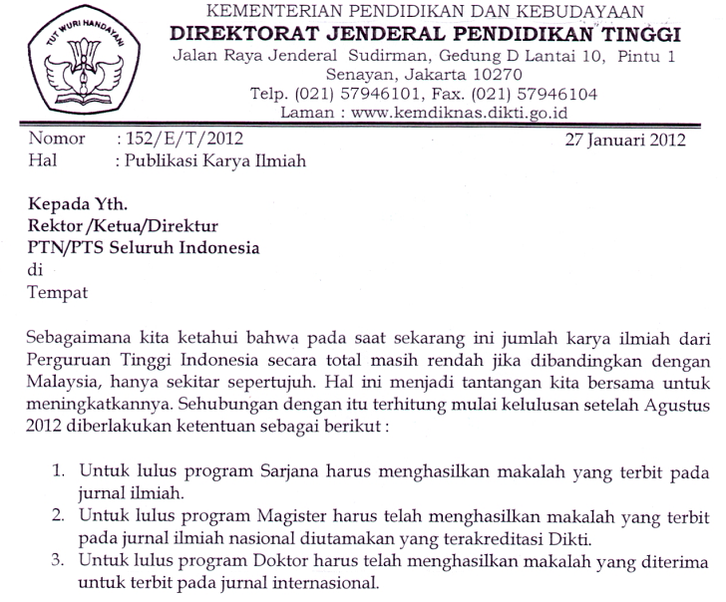

Slide 3
Amanat Tridharma Perguruan Tinggi:
- Penyebarluasan ilmu pengetahuan dan teknologi
- Azas Manfaat
Desiminasi hasil temuan ilmiah kepada:
- civitas akademika
- stakeholders
Media komunikasi ilmiah (Makalah, Buku, Diktat, Majalah, Jurnal, Abstrak, Prosiding, Pamflet, Leaflet, dsb)

Slide 4
Memulai Menulis Artikel → Jurnal
“tidak terlalu mudah namun juga tidak terlalu gampang “
Tujuan: menyampaikan “sesuatu”
Media: Jurnal sebagai bagian dari media komunikasi ilmiah
Aturan yang mengikat: Pedoman dan aturan penulisan
Fungsi:
- Fungsi Ilmiah
- Fungsi Sosial
- Fungsi Ekspresi
Aspek penulisan:
- Aspek Isi (Kajian Bidang Keilmuan)
- Aspek Bahasa (Bahasa Tulis Ilmiah)
- Aspek Sajian (Aturan dan Gaya Selingkung)

Slide 5
Ciri Artikel lmiah
OBJEKTIF
RASIONAL
KRITIS
PEMBAHARU

Slide 6
Proses Penulisan
PRA PENULISAN
- Bahan Tulisan
- Kerangka
PENULISAN
- Draft Tulisan
- Anatomi
PASCA PENULISAN
- Penyuntingan
- Publikasi

Slide 7
PRA PENULISAN
PENCARIAN DAN PENGEMBANGAN GAGASAN
Bobot permasalahan, urgensi, orisinalitas, kemutakhiran, kedalaman gagasan, pengungkapan gagasan, ragam bahasa, hal-hal teknis penulisan)
PEMAHAMAN METODE
Penelitian kualitatif, Penelitian kuantitatif
PENCARIAN REFERENSI (BUKU, JURNAL, DSB)
- Data
PERENCANAAN NASKAH

Slide 8
PENULISAN
Bersifat Universal (mengacu pada ragam bahasa tulis yang baku)
Gaya Bahasa Selingkung:
- Sistematika Tulisan
- Cara merujuk
- Cara menulis daftar rujukan
- Penyajian Tabel
- Penyajian Gambar
- Penulisan Identitas penulis
Draf kasar tulisan: Jangan Takut Menulis

Slide 9
ANATOMI PENULISAN
Judul
Nama Penulis
Abstrak
Kata Kunci
Pendahuluan
Landasan Teoritis/Empiris
Metode
Hasil dan Pembahasan
Simpulan dan Saran
Daftar Pustaka

Slide 10
Abstrak
Ringkas dan Padat tentang ide-ide yang paling penting
Memuat:
- Masalah dan/atau tujuan penelitian
- Prosedur penelitian
- Ringkasan hasil penelitian
Satu paragraf, umumnya maksimum 200 kata
Tidak ada singkatan, kutipan, tabel, gambar, merk dagang
Dalam bahasa Indonesia dan Inggris

Slide 11
Kata Kunci
Kata atau istilah yang dibahas
Untuk mempermudah penelusuran artikel
Mempunyai makna yang khas dan jelas
3-5 kata/istilah yang dibahas di dalam artikel
Ada di dalam judul atau bahasan
Sebaiknya mengacu pada tesaurus (kumpulan istilah dalam satu bidang tertentu)
Bidang Ekonomi: mengacu pada JEL Classification
JEL: Journal of Economic Literature

Slide 12
Pendahuluan
Latar belakang atau rasional penelitian
Uraian permasalahan yang akan diteliti
Status ilmiah disertai sumber acuan (data dan referensi)
Pernyataan umum tidak perlu sumber acuan
Wawasan rencana pemecahan masalah
Rumusan Tujuan penelitian
Umumnya 3-4 paragraf

Slide 13
Landasan Teoritis/Empiris
Berisi teori maupun konsep utama yang digunakan dalam penelitian
Studi terdahulu yang relevan dengan penelitian
Adopsi dan modifikasi model penelitian

Slide 14
Metodologi
Uraian terperinci tentang prosedur penelitian
Data dan sumber data
Jenis penelitian: kualitatif, kuantitatif
Spesifikasi model
Bagaimana data dianalisis
Adopsi dan modifikasi metode (ditulis sumbernya; jika ada modifikasi harus dijelaskan)
Bahan analisis, cara penarikan sampel, prosedur analisis, pengumpulan data, cara perhitungan atau analisis sampai diperoleh hasil terolah diuraikan dengan terperinci

Slide 15
Hasil dan Pembahasan
Uraian mengenai hasil dan analisis pembahasan
Merupakan bagian utama artikel ilmiah
Penyajian bersistem
Diperjelas dengan ilustrasi: tabel & gambar
Tabel & gambar sederhana
Data ilustrasi harus ditafsirkan dalam uraian dengan memperhatikan masalah

Slide 16
Hasil dan Pembahasan
Menjawab masalah penelitian atau menunjukkan bagaimana tujuan penelitian tersebut dicapai
Menafsirkan hasil-hasil penelitian (membandingkan hasil penelitian dengan model atau teori yang diacu)
Merupakan tempat penulis mengemukakan pendapat dan argumentasi secara bebas, tetapi singkat dan logis
Menghubungkan hasil penelitian Anda dan penelitian sebelumnya dengan menunjukkan persamaan dan membahas perbedaannya
Menjelaskan arti temuan untuk memperluas cakrawala ilmu dan teknologi (menyusun teori baru atau memodifikasi teori yang ada)

Slide 17
Kesimpulan dan Saran
Bukan “copas” dari pembahasan
Pernyataan pendek atau generalisasi dari temuan
Memuat jawaban atas pertanyaan penelitian
Berupa deskriptif, bukan numerik
Memuat implikasi temuan penelitian, saran yang bersifat praktis, pengembangan teori, dan arah penelitian lanjutan.
Harus lengkap sesuai rujukan dalam teks
Tata cara penulisan mengacu pada aturan jurnal yang bersangkutan
Daftar Pustaka

Slide 18
PASCA PENULISAN
REVISI NASKAH
Abstrak, Isi, Bacaan, Ejaan, Tanda Baca, Teknik penulisan, Penyajian Gambar/Tabel, Referensi, dsb
PENYUNTINGAN NASKAH
Untuk memperkecil kelemahan dan kesalahan draft
PUBLIKASI
Nama berkala, Kelembagaan penerbit, Penyunting, Kemantapan penampilan, Gaya penulisan, Substansi, Keberkalaan, Kewajiban pasca terbit, dsb

Slide 19
Contoh- Contoh Jurnal terpublikasi:
- Nasional
- Internasional

Slide 20
TERIMA KASIH

